Slide 1
Chương1 Tổng quan về TTNT
1.1 Giới thiệu
1.1.1 Các khái niệm
- TTNT: là ngành khoa học nghiên cứu giúp tạo ra máy tính có khả năng nhận thức, suy luận và phản ứng giống như con người
Nhận thức: là khả năng quan sát, học hỏi, hiểu biết cũng như kinh nghiệm về thế quan xung quanh.
Suy luận: là khả năng vận dụng những tri thức sẳn có để phản ứng với những tình huống hay vấn đề gặp phải trong cuộc sống.

Slide 2
1.1.1 Các khái niệm
Muốn tạo ra máy tính thông minh ta cần trang bị cho nó khả năng: nhận thức, suy luận và phản ứng. Cả ba khả năng này đều cần đến một yếu tố cơ bản là tri thức.
Xây dựng trí tuệ nhân tạo là tìm cách biểu diễn tri thức tìm cách vận dụng tri thức để giải quyết vấn đề và tìm cách bổ sung tri thức từ những thông tin sẳn có
(so sánh máy tính và con người? T1-14)

Slide 3
1.1.1 Các khái niệm
Dữ liệu: là các con số, chữ cái, hình ảnh, âm thanh … mà máy tính có thể tiếp nhận và xử lý.
Thông tin: là tất cả những gì con người có thể cảm nhận được một cách trực tiếp hay gián tiếp thông qua các giác quan của mình.
Các dữ liệu được sắp xếp theo một thứ tự hoặc được tập hợp lại theo một quan hệ nào đó sẽ chứa đựng thông tin. Nếu những quan hệ này được chỉ ra một cách rõ ràng thì đó là tri thức. Ví dụ:

Slide 4
1.1.1 Các khái niệm
Phân loại tri thức:
Tri thức sự kiện: là các khẳng định về một sự kiện, khái niệm nào đó. Ví dụ: định luật, mệnh đề…
Tri thức thủ tục: diễn tả phương pháp, các bước tiến hành, cách giải quyết một vấn đề. Ví dụ: thuật toán, thuật giải …
Tri thức mô tả: cho biết một đối tượng, sự kiện, khái niệm … được thấy, cảm nhận, cấu tạo như thế nào.
Tri thức Heuristic: là tri thức cảm tính, thường có dạng ước lượng, phỏng đoán, được hình thành thông qua kinh nghiệm.

Slide 5
1.1.2 Lịch sử phát triển TTNT
Năm 1943 đặt nền móng cho mạng nơ-ron. John McCarthy thiết lập thuật ngữ "artificial intelligence“ và ngôn ngữ lập trình Lisp. Alan Turing đưa ra "Turing test".
Thập niên 1960 và 1970, Alain Colmerauer phát triển ngôn ngữ lập trình Prolog. Ted Shortliffe xây dựng hệ chuyên gia đầu tiên. Hans Moravec phát triển chiếc xe đầu tiên được máy tính điều khiển tự động vượt chướng ngại vật.

Slide 6
1.1.2 Lịch sử phát triển TTNT
Thập niên 1980, mạng nơ-ron được sử dụng rộng rãi.
Thập niên 1990 đánh dấu các thành tựu chính trong nhiều lĩnh vực của TTNT: Deep Blue một máy tính chơi cờ vua. DARPA tiết kiệm chi phí bằng cài đặt các phương pháp TTNT cho việc lập lịch cho các đơn vị trong chiến tranh vùng Vịnh lần thứ nhất của chính phủ Mỹ.
Ngày nay TTNT được ứng dụng rộng rãi trong các thiết bị thông minh: Robot, các chương trình điều khiển tự động.

Slide 7
1.2 Giải Quyết Bài Toán Bằng Cách Chuyển Giao Tri Thức Cho Máy Tính
Bài toán 1: Cho hai bình rỗng X và Y có thể tích lần lượt là V_{x} và V_{Y}, hãy dùng hai bình này đong ra z lít nước (z<=min(V_{x} ,V_{Y})).
Bài toán 2: Cho biết một số yếu tố của tam giác (cạnh, góc, …). Hãy tính các yếu tố còn lại.
Bài toán 3: Tính diện tích phần giao nhau của các hình học cơ bản.

Slide 8
1.2 Giải Quyết Bài Toán Bằng Cách Chuyển Giao Tri Thức Cho Máy Tính
Bài toán 1 sẽ được giải bằng cách sử dụng luật sinh. Bài toán 2 sẽ được giải quyết bằng mạng ngữ nghĩa. Bài toán 3 sẽ được giải quyết bằng công cụ frame.
Với trường hợp cụ thể bài toán 1: V_{x}=5, V_{Y}=7 và z=4, ta phải thực hiện các bước như thế nào?
Với dữ liệu khác, ta phải “mày mò” lại từ đầu để tìm ra quy trình đong nước.
Hãy chỉ ra quy trình tổng quát?

Slide 9
1.2 Giải Quyết Bài Toán Bằng Cách Chuyển Giao Tri Thức Cho Máy Tính
Phát biểu lại bài toán 1 một cách hình thức hơn:
Giả sử V_{x}<V_{Y}
Gọi lượng nước trong bình X là x(0=<x<=V_{x}) Gọi lượng nước trong bình Y là y(0=<y<= V_{Y})
Vậy:
Điều kiện kết thúc là: x=z hoặc y=z
Điều kiện ban đầu là x=0 và y=0

Slide 10
1.2 Giải Quyết Bài Toán Bằng Cách Chuyển Giao Tri Thức Cho Máy Tính
Quá trình giải được thực hiện bằng cách xét lần lượt các luật sau:
(L1)Nếu bình X đầy thì đỗ hết nước trong bình X
(L2)Nếu bình Y rỗng thì đỗ đầy nước vào bình Y
(L3)Nếu bình X không đầy và bình Y không rỗng thì đỗ nước từ bình Y sang bình X (cho đến khi bình X đầy hoặc bình Y rỗng)
Hãy chuyển cách giải bằng chương trình?

Slide 11
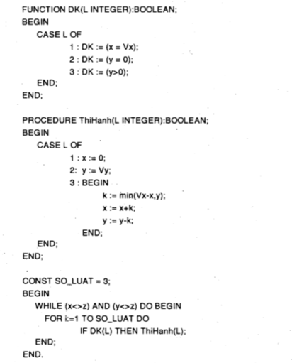

Slide 12
1.3 Cấu trúc chương trình TTNT
Chương trình truyền thống gồm hai thành phần:dữ liệu và thuật toán.
Chương trình trí tuệ nhân tạo được cấu tạo từ hai thành phần là cơ sở tri thức (knowledge base) và động cơ suy diễn (inference engine).
  Cơ sở tri thức : là tập hợp các tri thức liên quan đến vấn đề mà chương trình quan tâm giải quyết.
  Động cơ suy diễn : là phương pháp vận dụng tri thức trong cơ sở tri thức để giải quyết vấn đề.

Slide 13
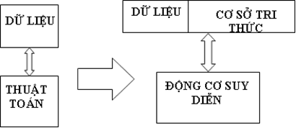
1.3 Cấu trúc chương trình TTNT

Slide 14
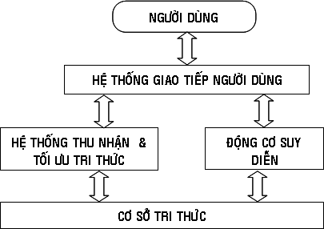
1.3 Cấu trúc chương trình TTNT
Cấu trúc tổng quát chương trình TTNT

Slide 15
1.4 Các hướng nghiên cứu TTNT
Học máy quy mô lớn: Trọng tâm chính của những nỗ lực hiện nay là mở rộng quy mô các thuật toán hiện có để làm việc với các tập dữ liệu rất lớn.
Người máy: nghiên cứu kỹ thuật điều hướng robot nhằm thúc đẩy các năng lực nhận thức của robot.
Xử lý ngôn ngữ tự nhiên kết hợp với nhận dạng giọng nói tự động.
Internet vạn vật (IoT): nghiên cứu tập trung vào ý tưởng kết nối các thiết bị với nhau (đồ dùng, xe cộ, nhà cửa, máy ảnh,…) để thu thập và chia sẻ thông tin. …

